Slide 1
Как определить
ударный слог?

Slide 2
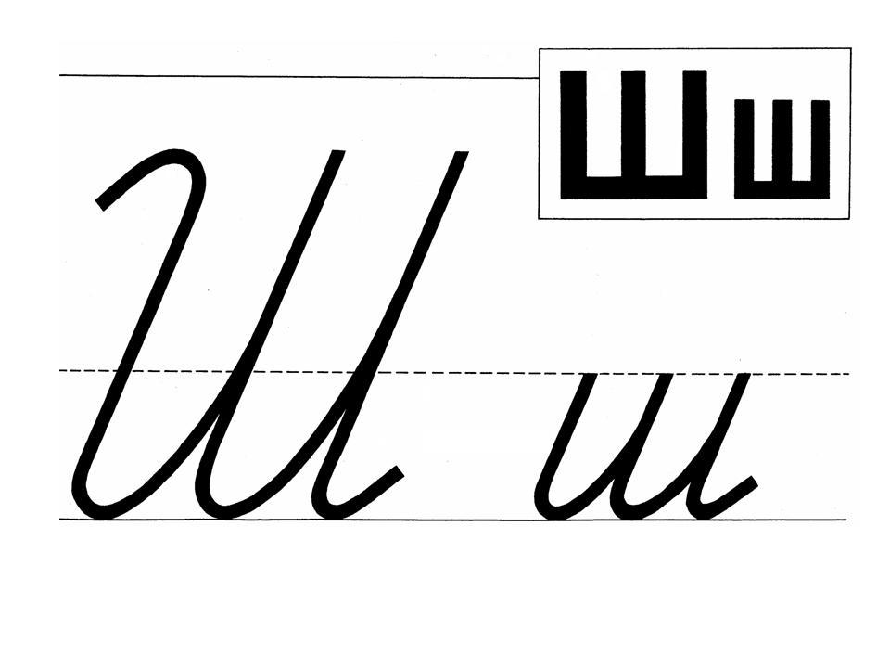

Slide 3
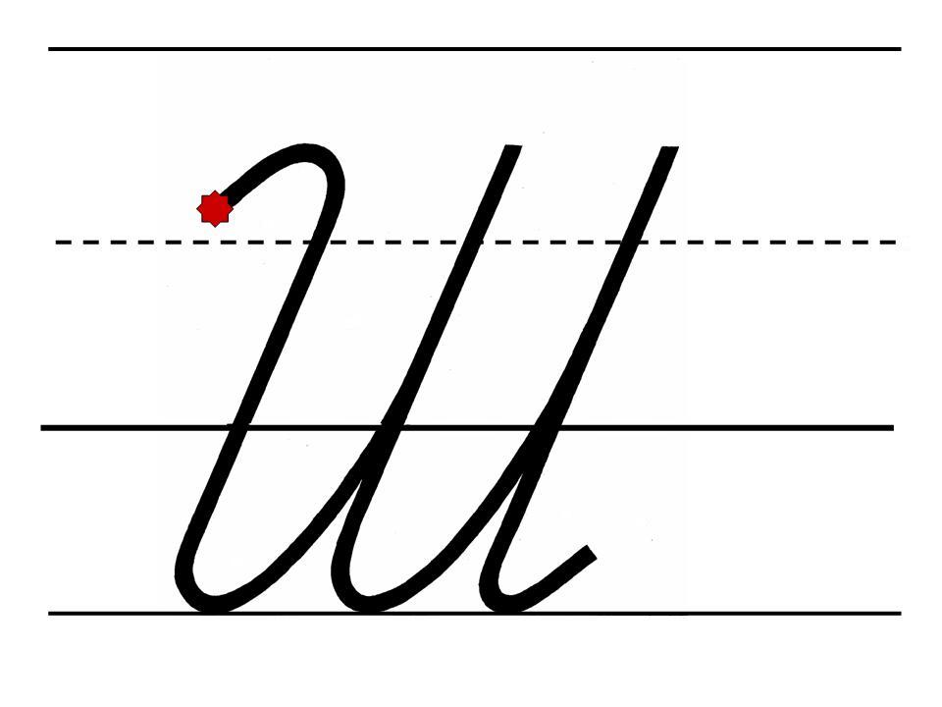
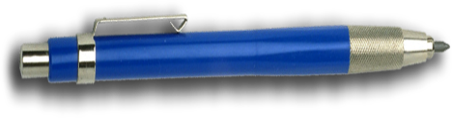

Slide 4
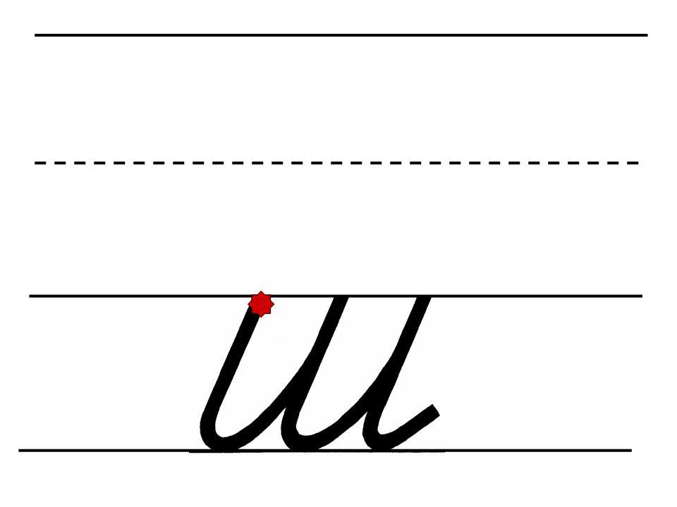

Slide 5
Словарная работа
Извините, сахар, учитель, ученица, заяц, молоко, капуста.

Slide 7


Slide 8

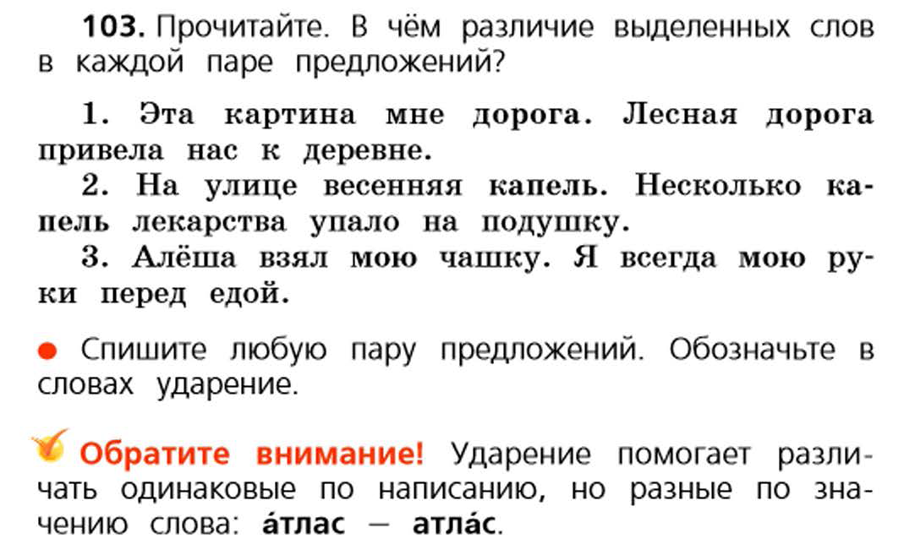
с. 69

Slide 9
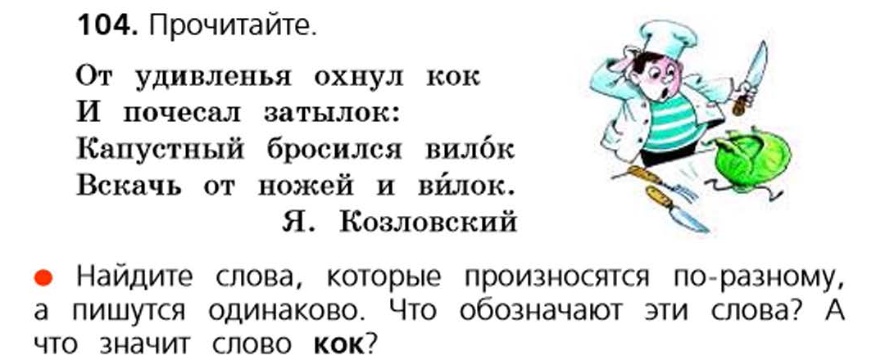
с. 69

Slide 10
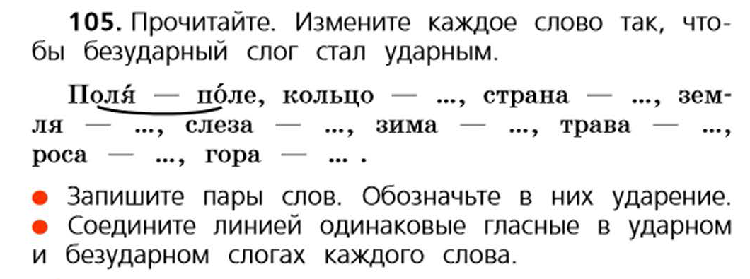
с. 70

Slide 11
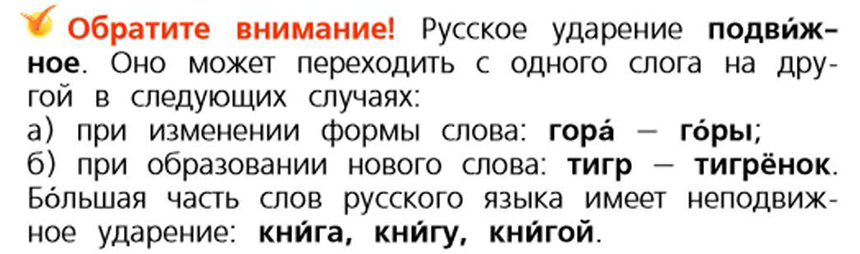
с. 70

Slide 12
Домашнее задание
с. 70 упр. 106

Slide 13
Я узнал…
Я научился…
У меня все получалось
Мне было трудно…

